Slide 1
PPlane: orbite e diagrammi di fase di modelli dinamici di processi chimici
Antonio Brasiello
Dipartimento di Ingegneria Chimica
Università Federico II, Napoli
Revisione 1.5 del 23 maggio 2019 a cura di M. Miccio

Slide 2
Introduzione a PPLANE
PPlane è un’utile interfaccia grafica che permette l’analisi della dinamica di sistemi non lineari bidimensionali.
Per il suo utilizzo non è necessario nessun toolbox aggiuntivo di Matlab.
È un m-file di dominio pubblico scaricabile dal sito:
http://math.rice.edu/~dfield/
Nel sito http://www.owlnet.rice.edu/~math211/ è possibile scaricare altro materiale didattico molto interessante per la dinamica di sistemi non lineari.

Slide 3
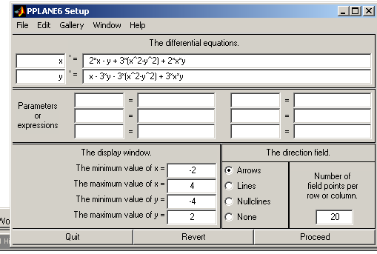
PPlane: istruzioni
L’esecuzione del programma è estremamente semplice.
Posto il file pplane7.m in una directory è possibile eseguire il programma digitando semplicemente nel prompt di MatLab:
>> pplane7
Si dovrebbe aprire una finestra grafica analoga a quella riportata nel lucido

Slide 4
PPlane: istruzioni
Brevi commenti sull’interfaccia
PPlane, di default, riporta un sistema di EDO. Per sostituirlo è sufficiente selezionare con il mouse le singole celle e scrivere normalmente le equazioni nella sintassi di Matlab.
Rappresentazione grafica del campo vettoriale nel piano delle fasi
Finestra dei valori in cui saranno rappresentati graficamente i risultati

Slide 5
nodo stabile con autovettori coincidenti con assi
Esempio 0:

Slide 6
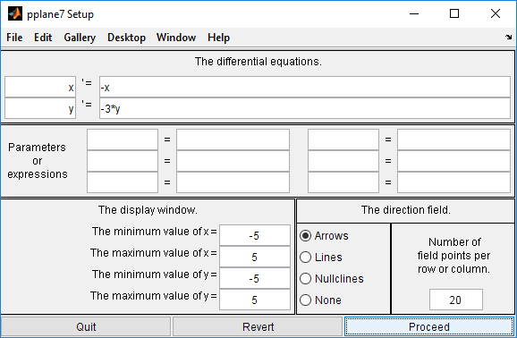
Nodo stabile con autovettori coincidenti con assi
file nodo stabile.pps

Slide 7
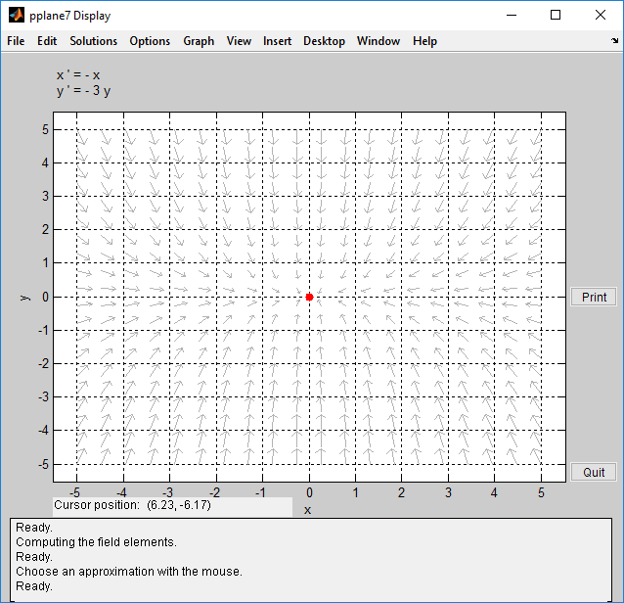
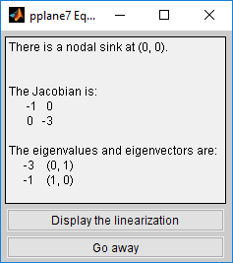
Nodo stabile con autovettori coincidenti con assi
Nel caso in cui la ricerca degli zeri vada a buon fine
  Il punto di equilibrio trovato è evidenziato in rosso nel diagramma
  Appare un’ulteriore finestra
file nodo stabile.pps

Slide 8
CSTR diabatico
Esempio 1:

Slide 9
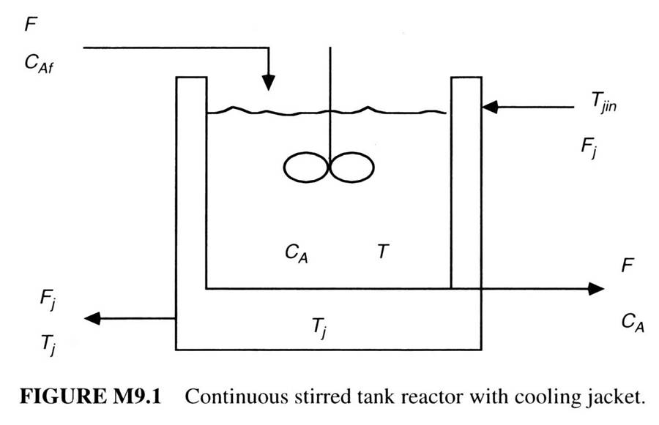
Esempio 1: CSTR diabatico
Ipotesi:
  Perfetta miscelazione
  Temperatura del refrigerante costante
  Volume del reattore costante
  Proprietà chimico fisiche costanti
T_{f}

Slide 10
Esempio 1: CSTR diabatico
Ponendo:
Otteniamo il modello adimensionale:

Slide 11
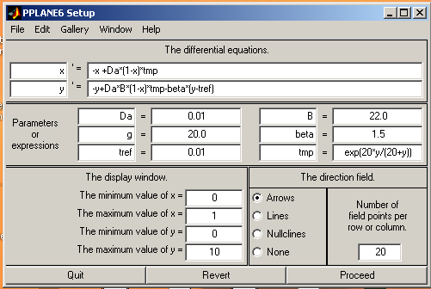
PPlane: scrittura equazioni differnziali
Scrittura delle Equazioni differenziali
1. Equazioni per il CSTR: è possibile rendere più agevole la scrittura con la introduzione di una variabile temporanea tmp definita in seguito
2. Scrittura parametri del modello e variabile temporanea (che non può dipendere dai parametri)
4. Una volta definito il modello cliccare “Proceed”
3. Intervallo di valori per le variabili di stato

Slide 12
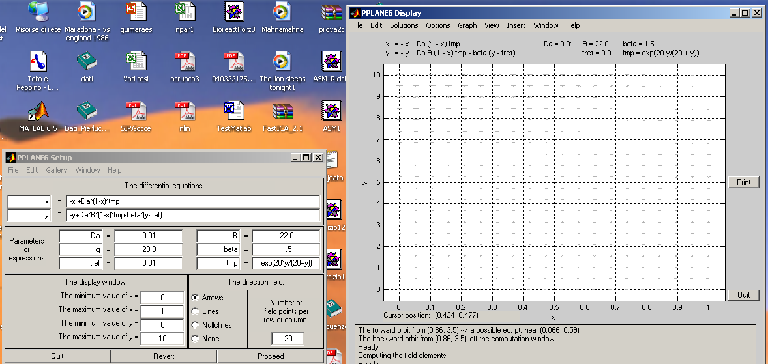
PPlane: scrittura equazioni differenziali
Eseguita la procedura dovrebbe comparire una nuova finestra grafica
Campo vettoriale nel piano delle fasi x-y

Slide 13
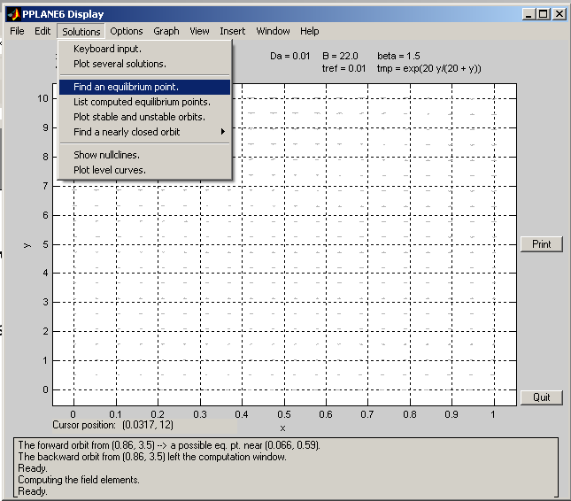
PPlane: ricerca dei punti di equilibrio
Il primo passo per l’analisi del sistema è la ricerca dei punti di equilibrio. Questo può essere fatto in maniera semplice nella nuova finestra aperta.
1: Selezionare “Solutions” dal menù della finestra
2: Selezionare “Find an equilibrium point” dal sotto-menù attivato

Slide 14
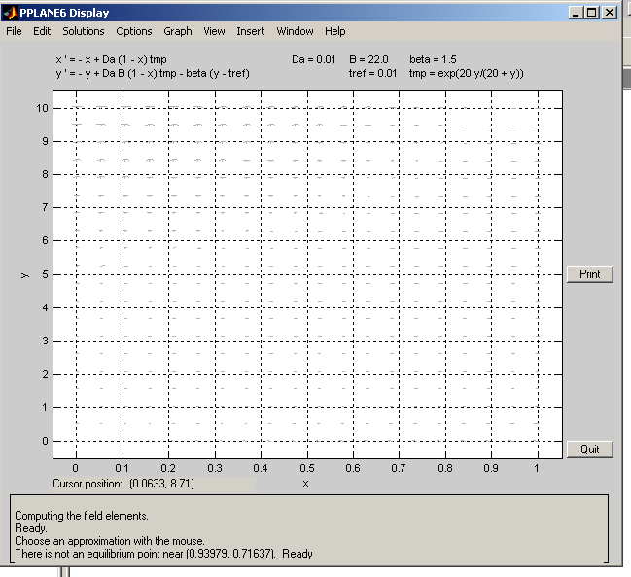
PPlane: ricerca dei punti di equilibrio
3: Cliccando sul diagramma, il programma esegue una ricerca degli zeri del sistema assumendo come valore di primo tentativo il punto selezionato con il mouse.

Non è detto che la ricerca degli zeri vada a convergenza. In tal caso il programma segnala la fallita convergenza nella casella di testo in basso nella finestra

Slide 15
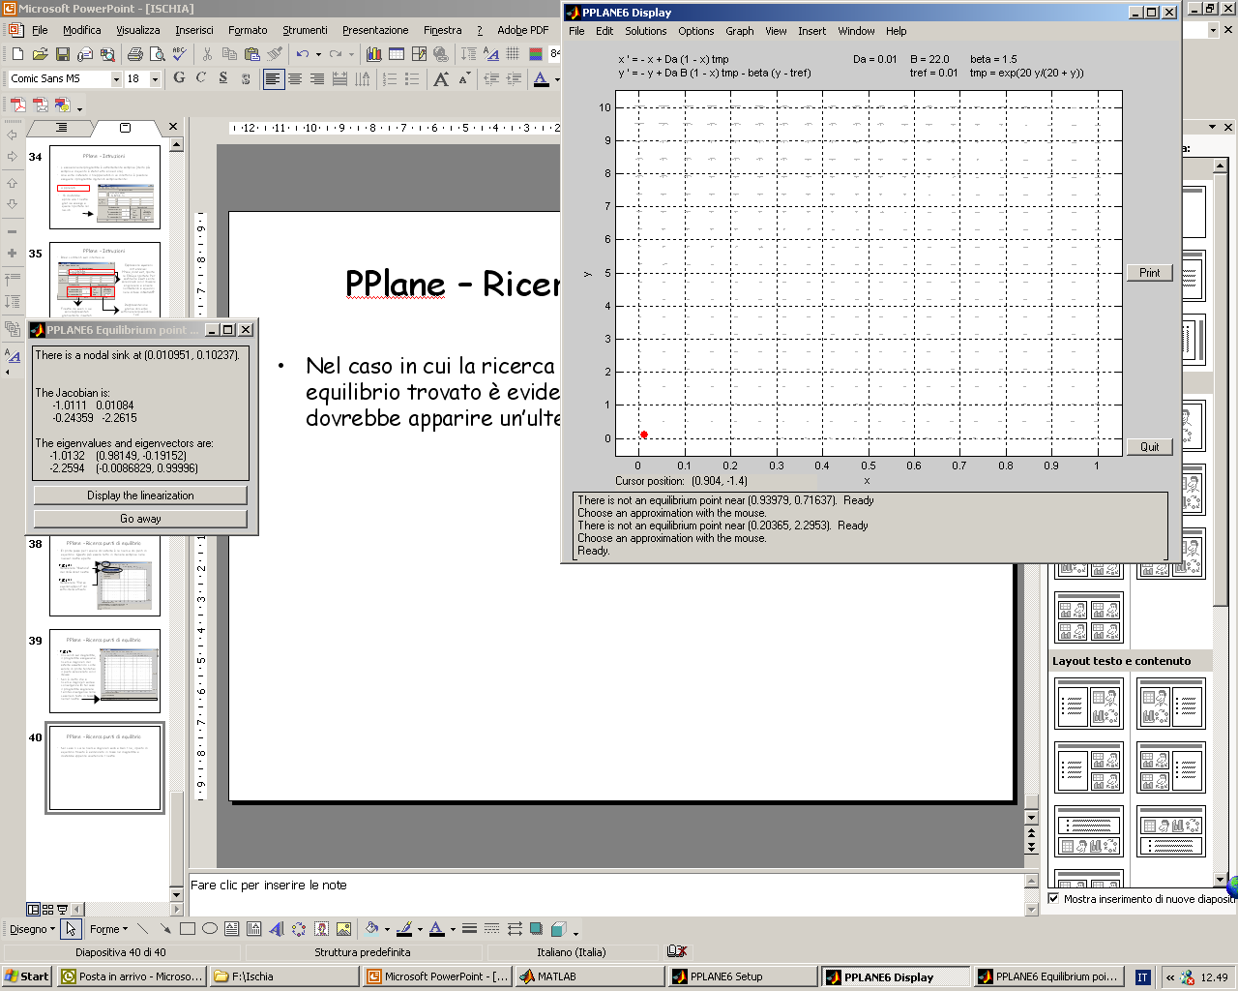
PPlane: ricerca dei punti di equilibrio
Nel caso in cui la ricerca degli zeri vada a buon fine
  Il punto di equilibrio trovato è evidenziato in rosso nel diagramma
  Appare un’ulteriore finestra

Slide 16
PPlane: punti di equilibrio e analisi stabilità
Nella nuova finestra è possibile ottenere informazioni sul punto di equilibrio:
Il punto di equilibrio è un pozzo di tipo nodo.
Lo jacobiano del sistema linearizzato in corrispondenza del punto di equilibrio.
Autovalori ed autovettori dello Jacobiano (da notare che nel caso in esame sono entrambi reali e minori di zero)
È possibile anche rappresentare graficamente il sistema linearizzato. Tale rappresentazione “vale” in un intorno del punto del punto di equilibrio.

Slide 17
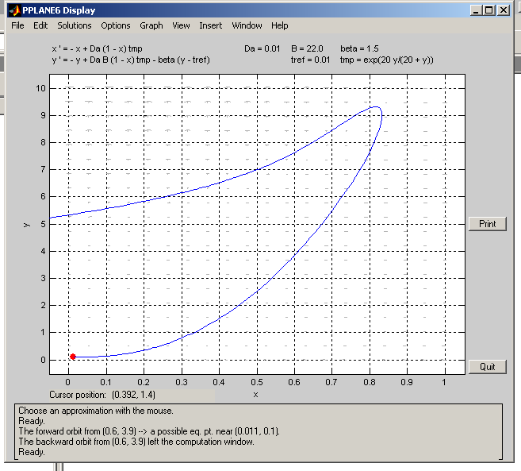
PPlane: analisi della dinamica del sistema
L’integrazione numerica (orbita) del sistema è eseguibile in maniera estremamente semplice. È sufficiente puntare il cursore del mouse all’interno della finestra “PPlane6 Display” e il programma esegue di default sia l’integrazione numerica in avanti nel tempo che l’integrazione indietro nel tempo.
 Notare i commenti riportati nella casella di testo in basso

Slide 18
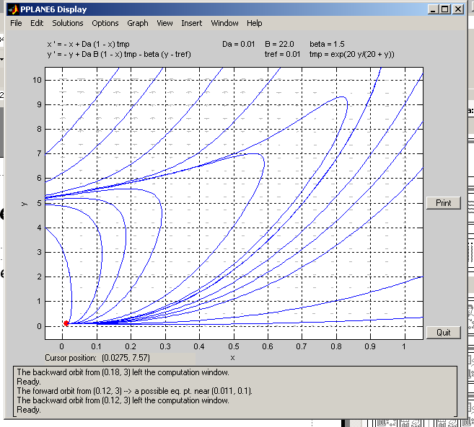
PPlane: analisi della dinamica del sistema
Cliccando più volte nella figura è possibile ricostruire un diagramma delle fasi.

Slide 19
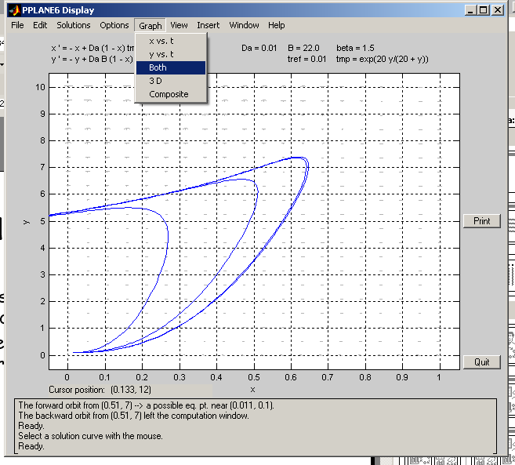
PPlane: analisi della dinamica del sistema
È possibile anche rappresentare l’evoluzione nel tempo (time trajectory) per una qualunque traiettoria riportata nel diagramma
È sufficiente selezionare il menu Graph e scegliere, tra le differenti opzioni, la rappresentazione che si intende visualizzare.

Slide 20
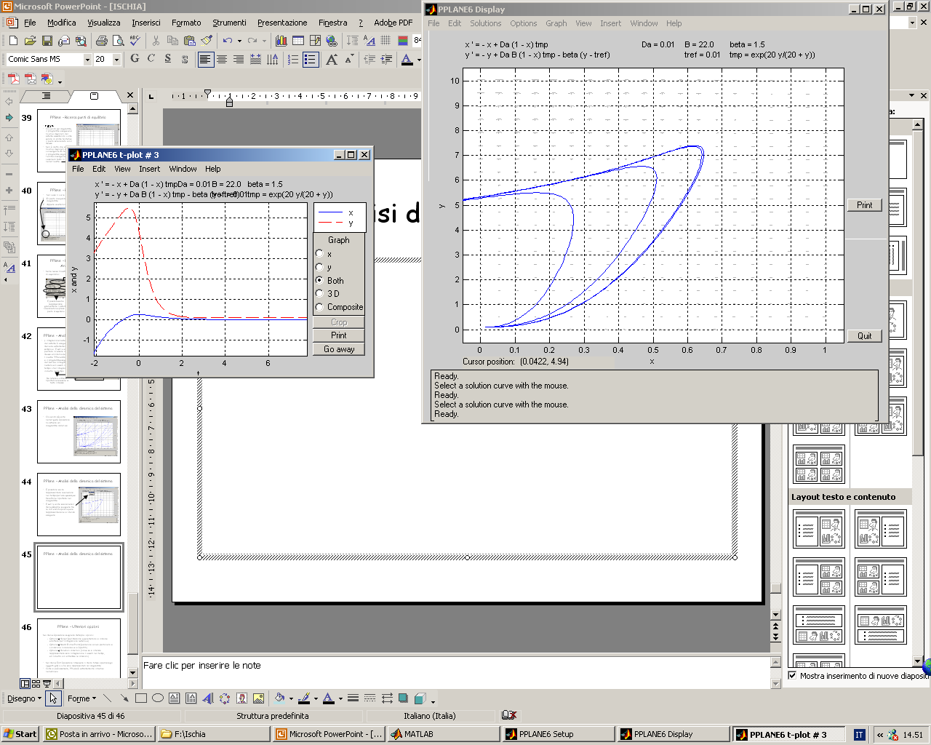
PPlane: analisi della dinamica del sistema
Selezionando un punto dell’orbita con il mouse si apre una nuova finestra grafica
È possibile nello stesso menu anche fare diagrammi tridimensionali, compositi etc.

Slide 21
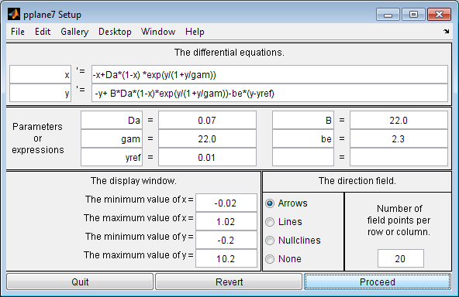

Slide 22
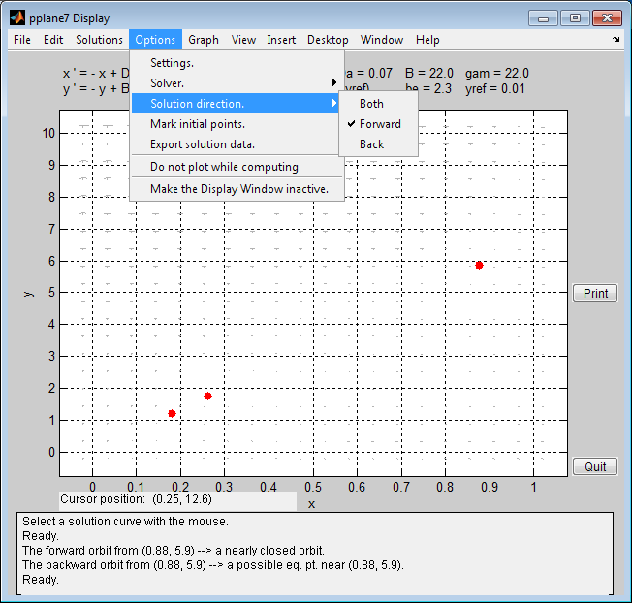

Slide 23

Nullcline
https://planetmath.org/
Let
be a system of first order ordinary differential equation.
The x_{j} nullcline is the set of points, which satisfy fj⁢(x1,…,xn)=0.
Note that at an intersection point of all the nullclines implies that:
 | x˙₁ | = | f1⁢(x1,…,xn)
 |  | ⋮
 | x˙_{n} | = | fn⁢(x1,…,xn)
nullcline
 | 0 | = | f1⁢(x1,…,xn)
 |  | ⋮
 | 0 | = | fn⁢(x1,…,xn)
Hence the intersection point of all the nullclines is an equilibrium point of the system.

Slide 24
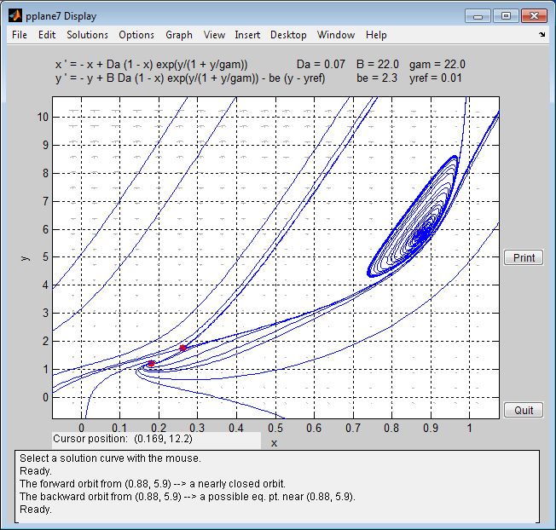

Slide 25
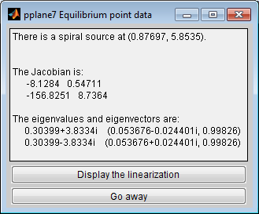
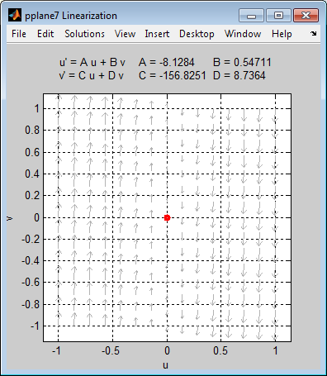

Slide 26
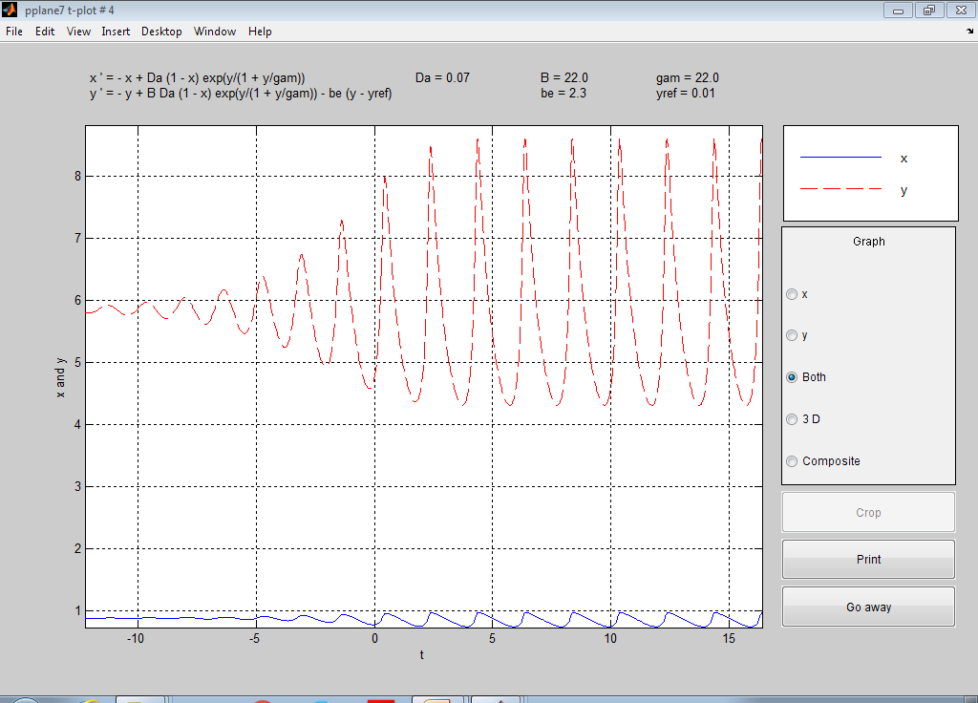

Slide 27
PPlane: ulteriori opzioni
Nei menu Options è possibile scegliere molteplici opzioni:
  Options  Solver (per stabilire quale metodo si intende adottare per l’integrazione numerica)
  Options  Mark Initial Points (evidenzia con un punto nero la condizione iniziale da cui si è partiti)
  Options  Solution direction (indica se si intende rappresentare solo l’integrazione in avanti nel tempo, all’indietro o in entrambe le direzioni)
  Solutions  Plot Stable and Unstable Orbits traccia gli invarianti (se esistono)
Nel menu Edit è possibile rimuovere in modo totale o parziale gli oggetti grafici che sono rappresentati nel diagramma
Come si è potuto sicuramente osservare, l’utilizzo di PPLane è estremamente intuitivo.

Slide 28
Esempio 1: Analisi dinamica del CSTR diabatico
Iniziamo uno studio sistematico della dinamica del sistema proposto mediante PPlane.
Scegliamo di effettuare uno studio al variare di Da.
Fissiamo i parametri del sistema ai valori seguenti:
  Options->solution directions->forward

Slide 29
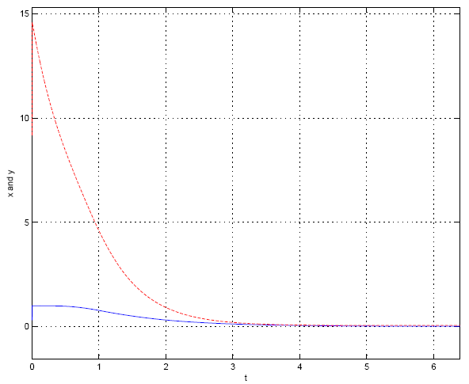
Esempio 1: nodo stabile
Fissiamo Da=0.01
Il sistema presenta un’unica soluzione di equilibrio stabile.

Slide 30
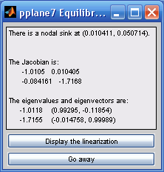
Esempio 1: nodo stabile
PPlane calcola anche:
  Lo Jacobiano del sistema
  Gli autovalori
  Gli autovettori
Dallo Jacobiano PPlane ricava il ritratto di fase del sistema linearizzato.

Slide 31
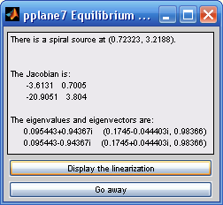
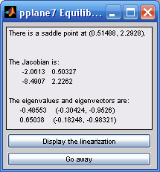
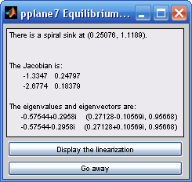
Esempio 1: molteplicità di soluzioni
Aumentando il valore di Da a 0.11, il sistema mostra tre punti di equilibrio (intervallo ) .

Slide 32
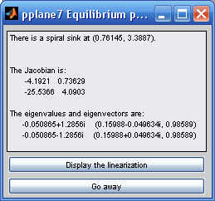
Esempio 1: molteplicità di soluzioni
A Da= 0.114 si osservano due punti stabili ed un punto sella (cambio di stabilità della soluzione di alta conversione).

Slide 33
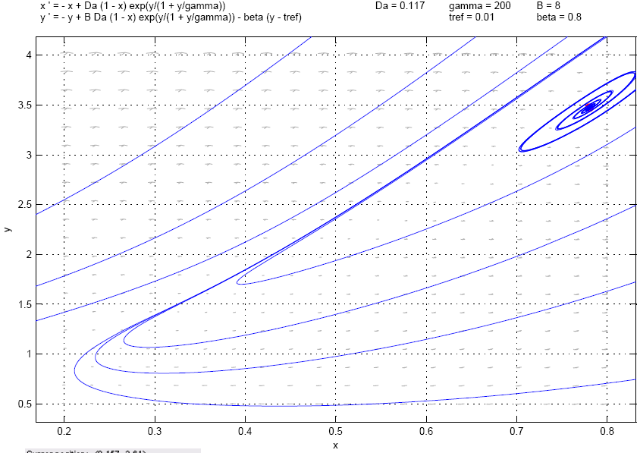
Esempio 1: soluzione di alta conversione
A Da=0.117 si osserva un solo punto stabile di alta conversione

Slide 34
Esempio 1: fenomeni osservati
Al variare di Da sono stati sin qui osservati due fenomeni:
  La nascita di più punti di equilibrio.
  Il cambiamento di stabilità della soluzione di equilibrio di alta conversione.
Tentiamo di spiegare questi fenomeni con l’ausilio di PPlane.
Per fare ciò dobbiamo fare simulazioni per valori di Da sempre più vicini al “valore di soglia” (che chiameremo di biforcazione) oltre il quale si osserva il cambiamento qualitativo del comportamento del sistema.

Slide 35
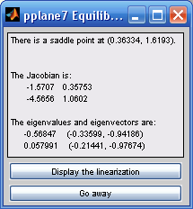
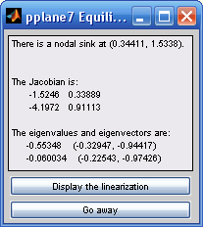
Esempio 1: nascita di soluzioni di regime
Nascita di più punti di equilibrio: Da=0.1145

Slide 36
Esempio 1: cambiamento di stabilità
Per studiare il cambiamento di stabilità della soluzione di alta conversione realizziamo con PPlane il ritratto di fase per Da=0.1124.
La soluzione di alta conversione è instabile.
Il cambiamento di stabilità avviene contemporaneamente alla nascita di una soluzione di regime periodica.

Slide 37
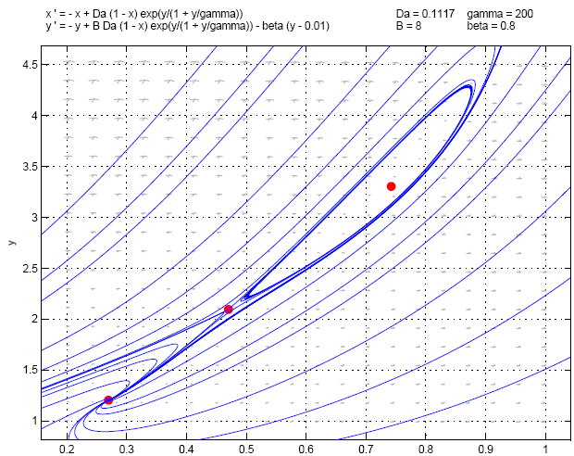
Esempio 1: scomparsa di una soluzione periodica
La soluzione periodica individuata per simulazione non è presente ai bassi valori di Da analizzati all’inizio della lezione.
Come scompare la soluzione periodica?
Da=0.11167663

Slide 38
Esempio1: esercizio
Trovare con l’aiuto di PPlane le condizioni di regime al variare di Da ( )fissando ai seguenti valori i parametri del sistema.
Suggerimento: analizzare il caso Da=0.13
Confrontare il caso in esame con quello precedentemente analizzato.

Slide 39
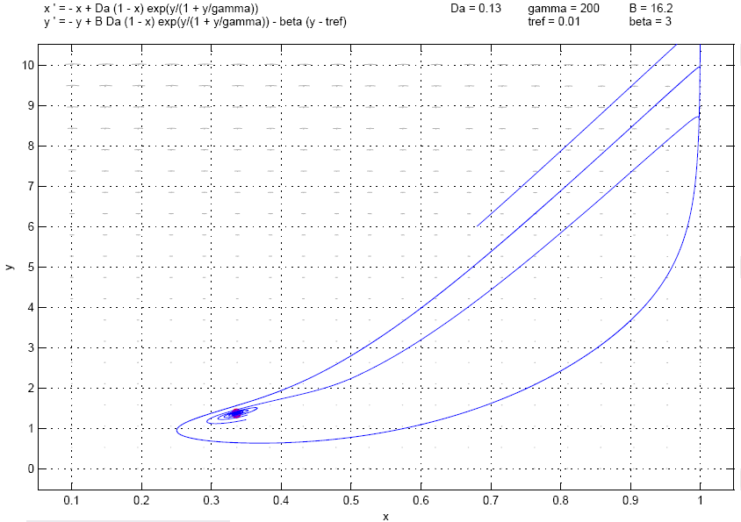
Esempio 1: esercizio
Da=0.13

Slide 40
Esempio 2: Analisi dinamica di un reattore enzimatico
In figura è rappresentato lo schema di un reattore enzimatico a due compartimenti.
Le equazioni sono le seguenti:
S₀
S₁ , E
S₂ , E
S₀ + µ
Fissiamo il valore dei seguenti parametri:

Slide 41
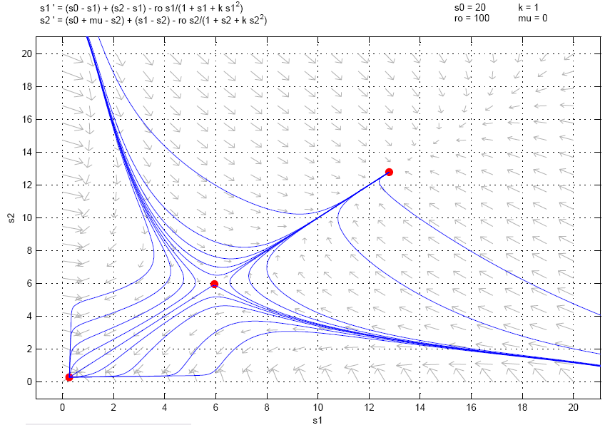
Esempio 2: analisi dinamica
Analizziamo il comportamento dinamico del sistema al variare della concentrazione esterna di substrato S₀.
Fissiamo il valore di S₀ a 20 e ricerchiamo i punti di equilibrio del sistema.
Fissiamo il seguente intervallo di valori per le variabili di stato.

Slide 42
Esempio 2: nascita di nuove soluzioni di regime
Fissiamo S₀=24
Punti di equilibrio:
  2 stabili
  1 instabile
  2 …..instabili
Tentiamo di comprendere come nascono i nuovi punti di equilibrio.

Slide 43
Esempio 2: nascita di nuove soluzioni di regime
Per comprendere il fenomeno osservato fissiamo S₀ ad un valore intermedio tra i due scelti in precedenza.
I due punti si avvicinano alla soluzione intermedia.

Slide 44
Esempio 3: esercizio
Condurre l’analisi dinamica del seguente sistema attivatore-inibitore, ad un compartimento al variare di .
S₀, a₀
S , a , E
S₀, a₀
Parametri:

Slide 45
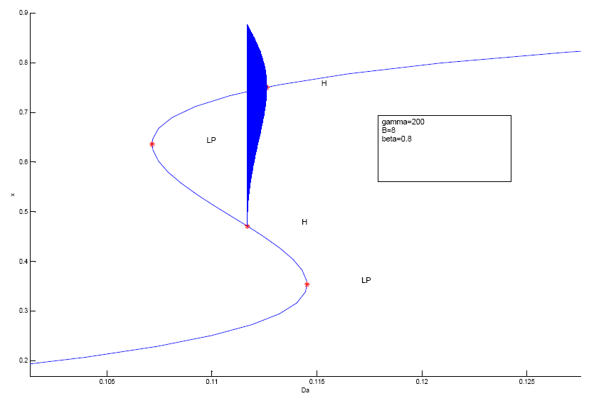
Diagrammi delle soluzioni
Esempio 1
Esempio 1: esercizio

Slide 46
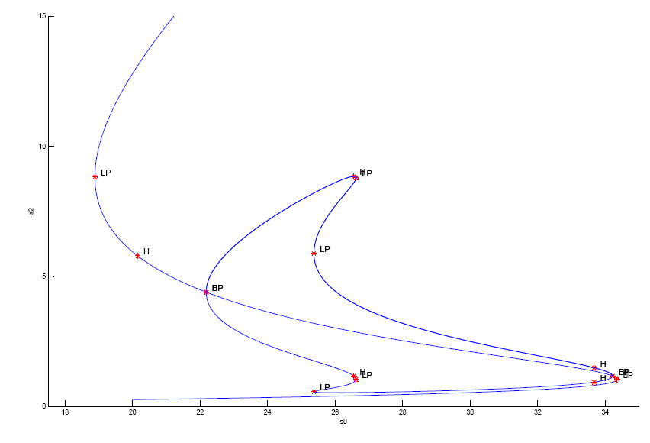
Diagrammi delle soluzioni
Esempio 2

